Slide 1

CHÀO MỪNG CÁC CON
ĐẾN VỚI TIẾT HỌC

Slide 2

EM LÀ HỌC SINH LỚP 2
BÀI 1
BÀI 1
TIẾT 3
VIẾT
Chữ hoa A

Slide 3


Slide 4
YÊU CẦU CẦN ĐẠT
- Viết đúng chữ A cỡ vừa và cỡ nhỏ.
Viết đúng câu ứng dụng:
Ánh nắng tràn ngập sân trường
- Rèn tính kiên trì và cẩn thận khi viết.

Slide 5
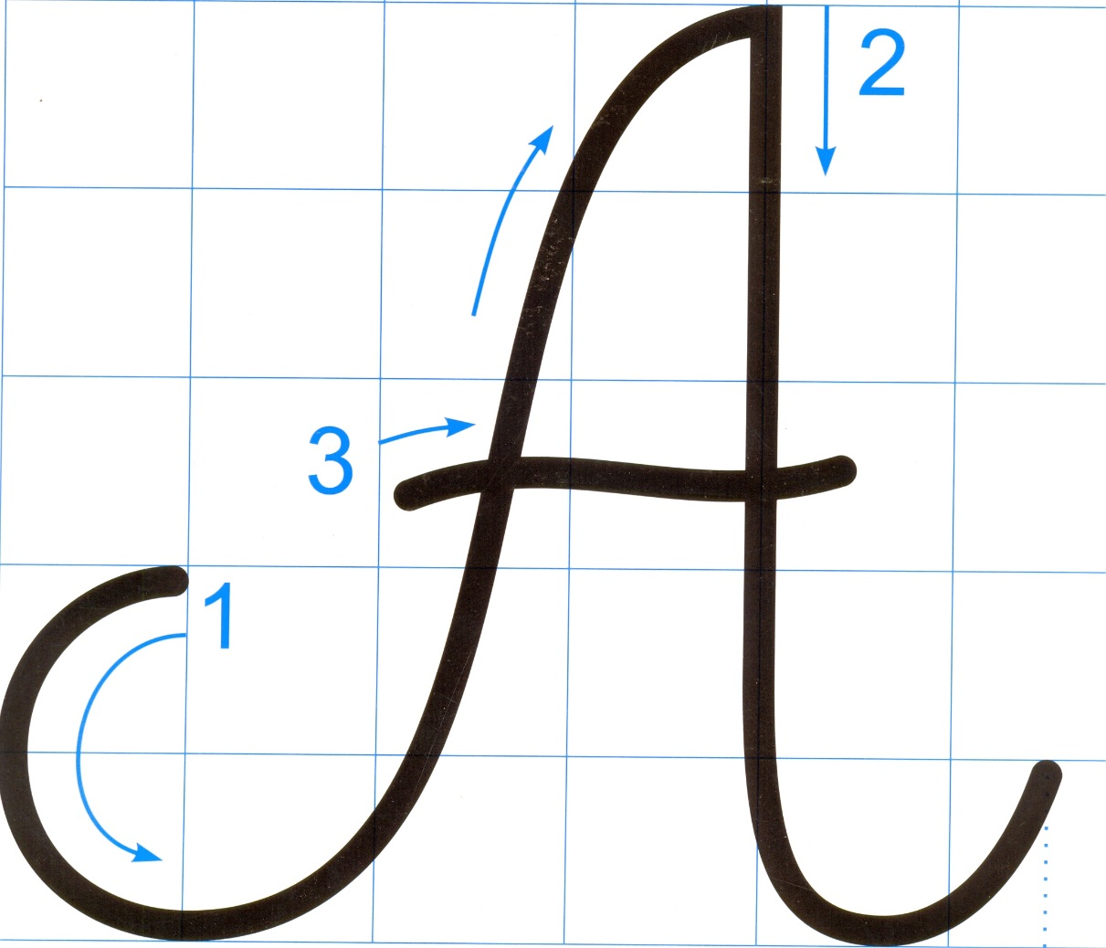
Chữ A hoa gồm 3 nét:
5 ô li rưỡi
5 ô li
Nét 3: nét lượn ngang
Nét 2: nét móc ngược phải
Nét 1: gần giống nét móc ngược trái nhưng hơi lượn về phía trên và nghiêng về bên phải

Slide 6
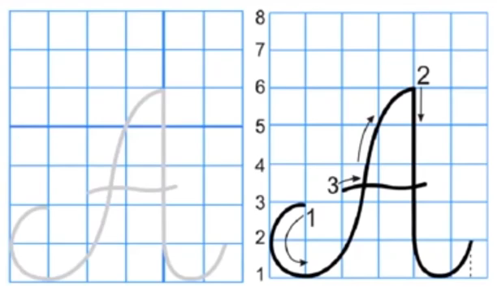
Hướng dẫn viết chữ hoa A.

Slide 7
Viết chữ hoa A (cỡ vừa)

Slide 8

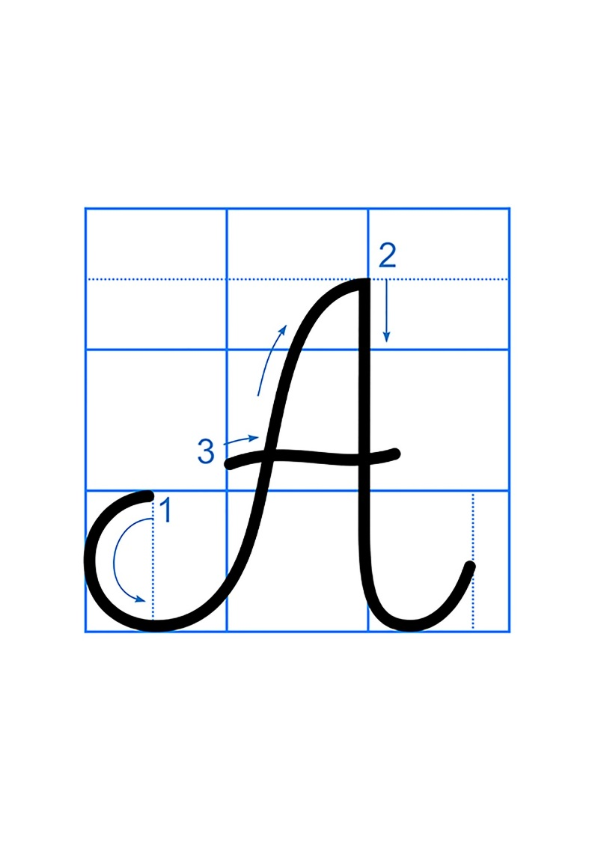
5 ô li rưỡi
hơn 2 ô li rưỡi
5 ô li
2 ô li rưỡi
Nêu nhận xét chữ hoa A cỡ vừa và cỡ nhỏ?

Slide 9




VIẾT CÂU ỨNG DỤNG
Aζ wắng Ǉràn wgập sân ǇrưŊg.
Bạn hiểu câu này nói điều gì?

Slide 10
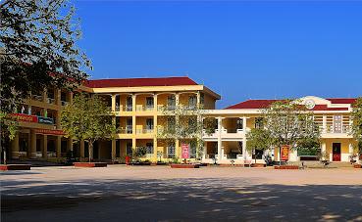
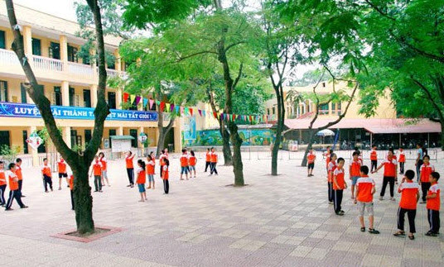
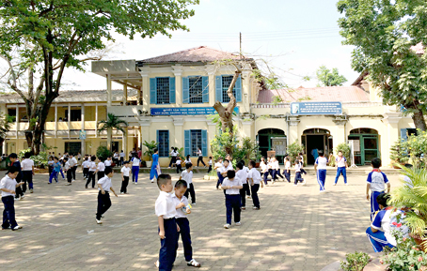
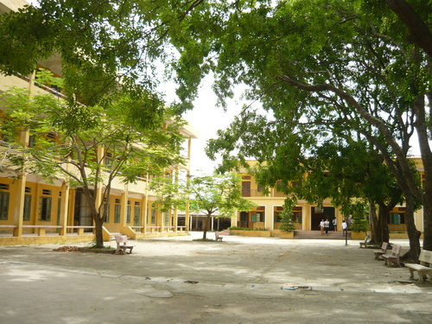
Aζ wắng Ǉràn wgập sân ǇrưŊg.

Slide 11
Aζ wắng Ǉràn wgập sân ǇrưŊg.
a. Chữ cái nào được viết hoa?
b. Hãy nêu độ cao của các con chữ có trong câu ứng dụng?
c. Cách đặt dấu thanh ở các chữ như thế nào?
d. Khoảng cách giữa các chữ ghi tiếng như thế nào?
Notes:
Khi viết câu ứng dụng, các con chú ý khoảng cách giữa các chữ ghi tiếng bằng khoảng cách 1 con chữ o.

Slide 12

LUYỆN VIẾT VỞ
Con viết vào vở Tập viết 2 tập một, trang 4

Slide 13
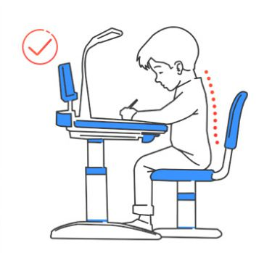


Slide 14
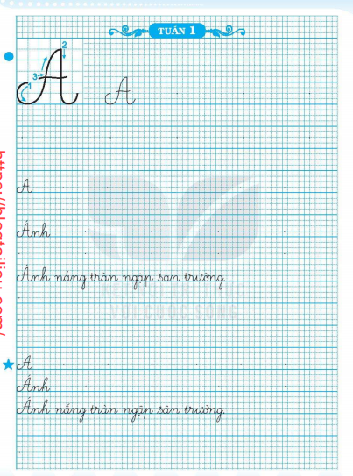

Slide 15
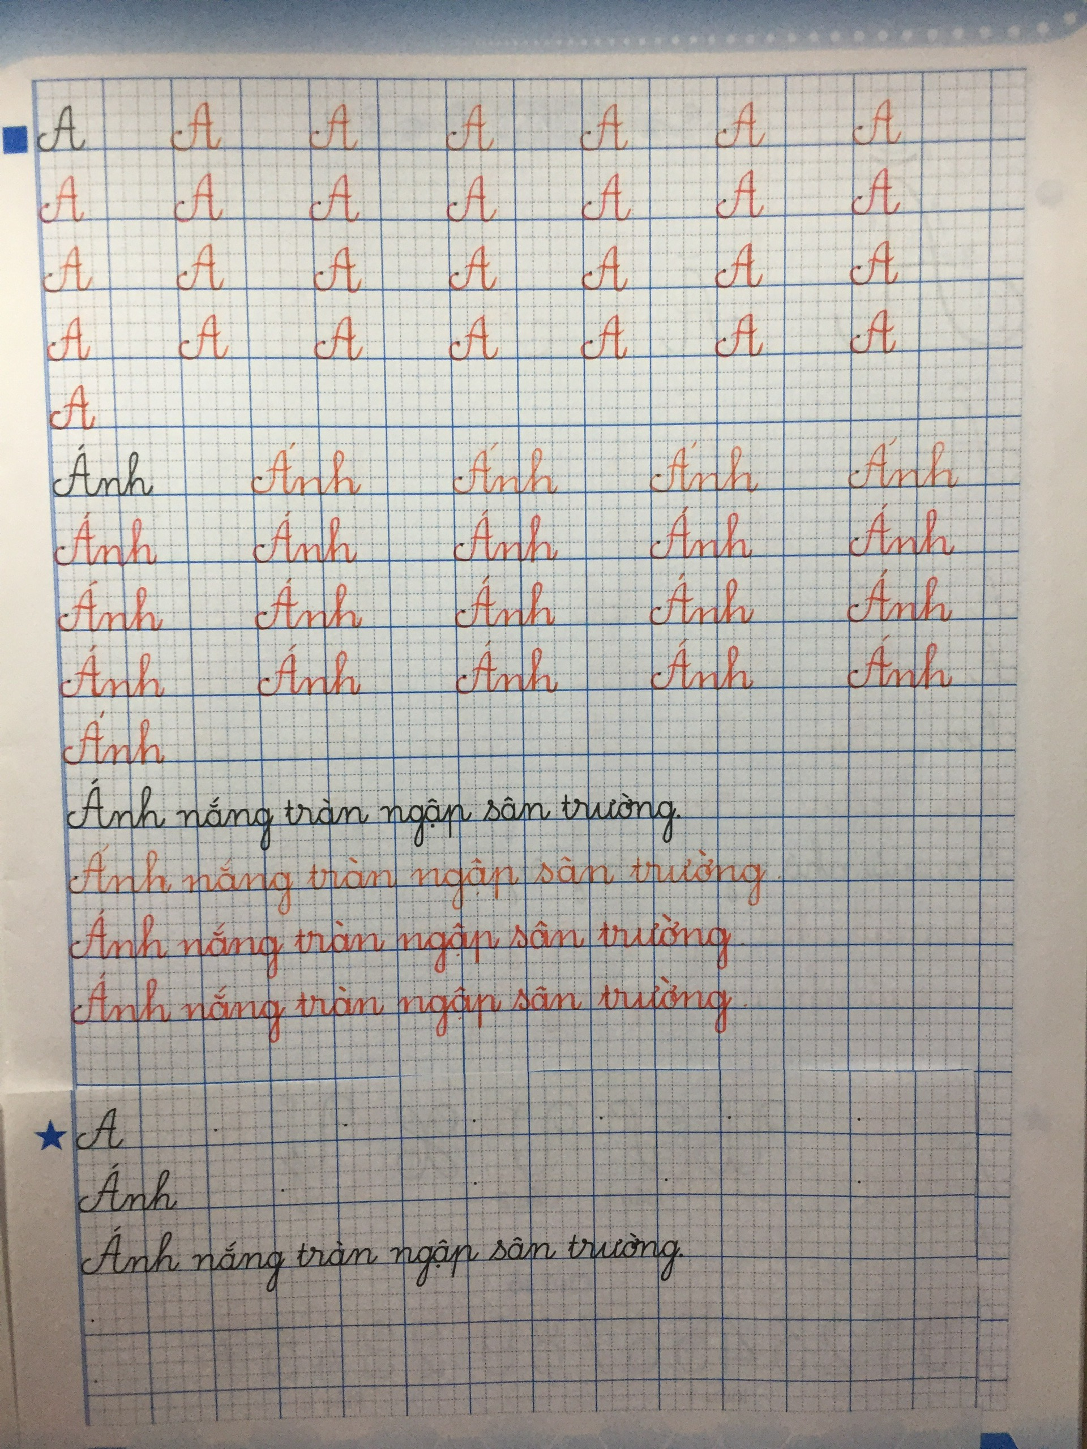

Slide 16

CHÀO TẠM BIỆT
CÁC CON!

